Slide 1
DELITOS POR HECHOS DE CORRUPCIÓN
CAPÍTULO ESPECIAL

Slide 2
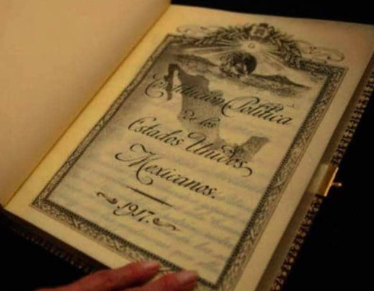
EJERCICIO ABUSIVO DE FUNCIONES
ART. 19 CONSTITUCIONAL
El juez ordenará la prisión preventiva oficiosamente en los delitos de:
Corrupción tratándose de los delitos de enriquecimiento ilícito y ejercicio abusivo de funciones,

Slide 3
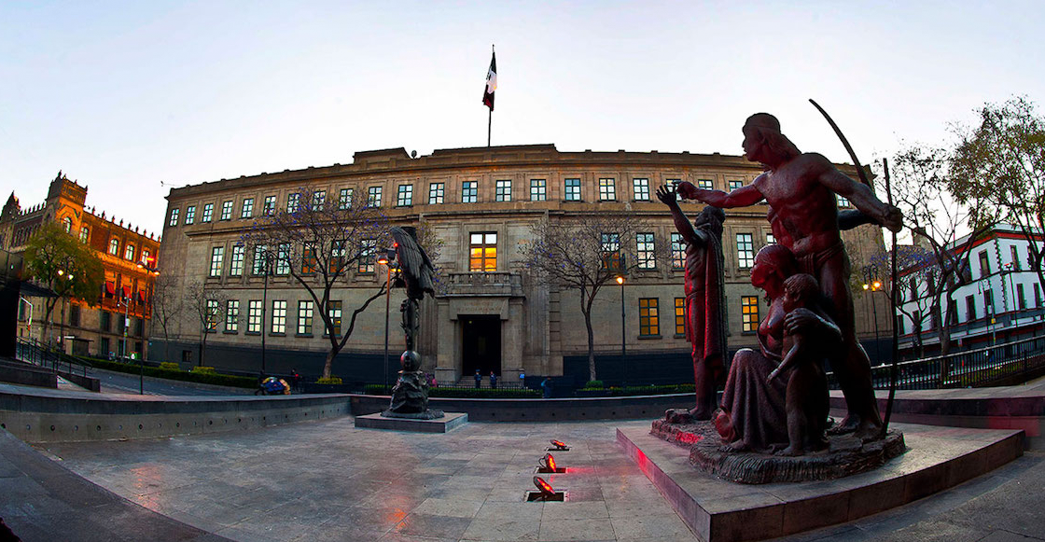
DELITOS POR HECHOS DE CORRUPCIÓN
De acuerdo con el Código Penal Federal son:
Ejercicio ilícito de servicio público
Abuso de autoridad
Coalición de servidores públicos
Uso ilícito de atribuciones y facultades
Pago y recibo indebido de remuneraciones
Concusión
Intimidación
Ejercicio Abusivo de funciones
Tráfico de Influencia
Cohecho
Peculado
Enriquecimiento Ilícito

Slide 4
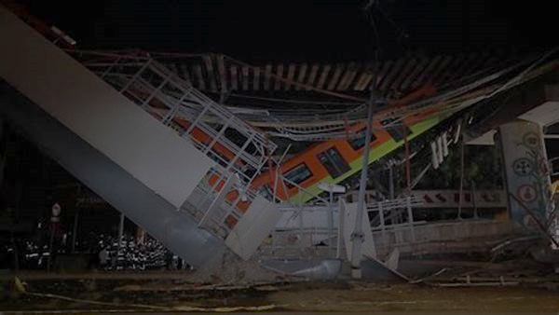
ART. 220 CPF
I. El servidor público que en el desempeño de su empleo, cargo o comisión, indebidamente otorgue por sí o por interpósita persona, contratos, concesiones, permisos, licencias, autorizaciones, franquicias, exenciones, efectúe compras o ventas o realice cualquier acto jurídico que produzca beneficios económicos al propio servidor público, a su cónyuge, descendientes o ascendientes, parientes por consanguinidad o afinidad hasta el cuarto grado, a cualquier tercero con el que tenga vínculos afectivos, económicos o de dependencia administrativa directa, socios o sociedades de las que el servidor público o las personas antes referidas formen parte; y
II. El servidor público que valiéndose de la información que posea por razón de su empleo, cargo o comisión, sea o no materia de sus funciones, y que no sea del conocimiento público, haga por sí, o por interpósita persona, inversiones, enajenaciones o adquisiciones, o cualquier otro acto que le produzca algún beneficio económico indebido al servidor público o a alguna de las personas mencionadas en la primera fracción

Slide 5
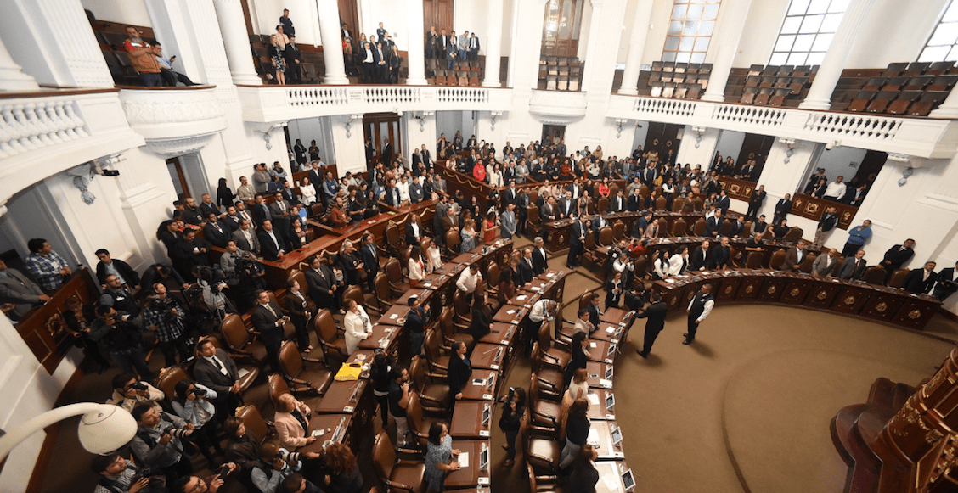
No hay prescripción en delitos por actos de corrupción
El Congreso local en la CDMX aprobó que en los delitos por actos de corrupción en la CDMX no aplique la prescripción

Slide 6

GRACIAS
¿Alguna pregunta?
Jorge.martinez@mo-c.mx
www.mo-c.mx

